Slide 1
COVID-19: VORHERSAGE DER HOSPITALISIERUNGSRATE
Statistisches Praktikum
WiSe21/22
16.03.2022
München
Gruppe:
Alexander Marquard
Phu Nguyen
Qian Feng
Projektpartner:
Yeganeh Khazaei
Statistisches Beratungslabor StaBLab der LMU
Institut für Statistik

Slide 2
AGENDA
01
02
Allgemeine Informationen
Datenaufbereitung
Datenanalyse
03
04
Modellvorstellung
Diskussionsrunde
05
2

Slide 3
01
Allgemeine
Informationen
3

Slide 4
ALLGEMEINE INFORMATIONEN
Hintergrund:
Als Leitkriterium für Maßnahmen gegen die weitere Ausbreitung des Virus dienen sinnvolle Auswertungen der Datengrundlage und der Bestimmung von Maßzahlen (wie z.B die Reproduktionszahl, die Inzidenz bzw. Hospitalisierungsinzidenz).
Aufgabe:
Hospitalisierungsrate eine Woche in der Zukunft vorhersagen, dabei zeitliche und räumliche Faktoren miteinbeziehen.
4

Slide 5
DEFINITIONEN
HOSPITALISIERUNGS(RATE)
Die Anzahl der zur Behandlung aufgenommenen COVID-19 Patienten (je 100.000 Einwohner) in einem bestimmten Zeitraum

Slide 6
DEFINITIONEN
NOWCASTING
Verzögerungen bei der Meldung (Zeitraum zwischen Krankheitsbeginn und Meldung)
Die täglich neu gemeldeten Corona-Fallzahlen entsprechen nicht der tatsächlichen Zahl
Nowcast: Durch ein statistisches Verfahren erfolgt eine Schätzung zum aktuellen Zeitpunkt

Slide 7
KRANKHEITSVERLAUF BEI COVID-19 PATIENTEN
Latenzzeit (nicht infektiös): Ø 2.5 Tage
Ø 4 Tage
04
Inkubationszeit: Ø 5 – 6 Tage
Erste Symptome
Hospitalisierung schwerer Fälle
Infektion
Ansteckend
5

Slide 8
KRANKHEITSVERLAUF BEI COVID-19 PATIENTEN
Anmeldung bei lokalem Gesundheits-amt
Erste Symptome
Anmeldung bei RKI
Hospitalisierung schwerer Fälle
Positiv getestet
Meldedatum
Hospitalisierungs-datum
5

Slide 9
DEFINITIONEN
BERICHTETE VS. AKTUALISIERTE INZIDENZZAHL
5
.
.
.
 | Berichtet | Aktualisiert
Vorgestern | 6.5 | 6.9
Gestern | 5 | 5.3
Heute | 7 | 7.1
6.5
7
Notes:
6.5

Slide 10
ZIEL
Was wird dann tatsächlich vorhergesagt?
Die aktualisierte Hospitalisierungsrate in den nächsten zwei Wochen
NICHT:
Die berichtete Hospitalisierungsrate
4

Slide 11
02
Datenaufbereitung

Slide 12
FINALER DATENSATZ
Meldedatum | Kalenderjahr | Kalenderwoche | Index | Bundesland | Altersgruppe | Population | Neuerkrankung | Hospitalisierung
2020-03-01 | 2020 | 9 | 9 | Bayern | 80+ | 871866 | 0 | 0
2020-03-08 | 2020 | 10 | 10 | Bayern | 80+ | 871866 | 3 | 2
2020-03-15 | 2020 | 11 | 11 | Bayern | 80+ | 871866 | 39 | 25
2020-03-22 | 2020 | 12 | 12 | Bayern | 80+ | 871866 | 214 | 132
2020-03-29 | 2020 | 13 | 13 | Bayern | 80+ | 871866 | 759 | 383
7

Slide 13


PROBLEMATIK
Berlin
Brandenburg
4

Slide 14
PROBLEMATIK
 | Infektion | Hospitalisierung
Berlin | 1 | 0
Brandenburg | 0 | 1
4

Slide 15
03
Datenanalyse

Slide 16
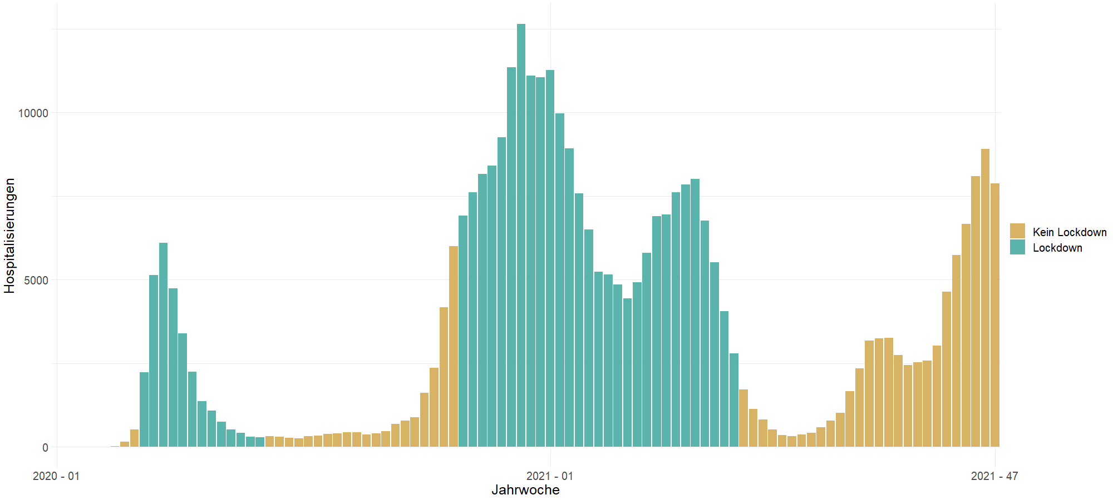
HOSPITALISIERUNG NACH LOCKDOWNSTATUS
9

Slide 17
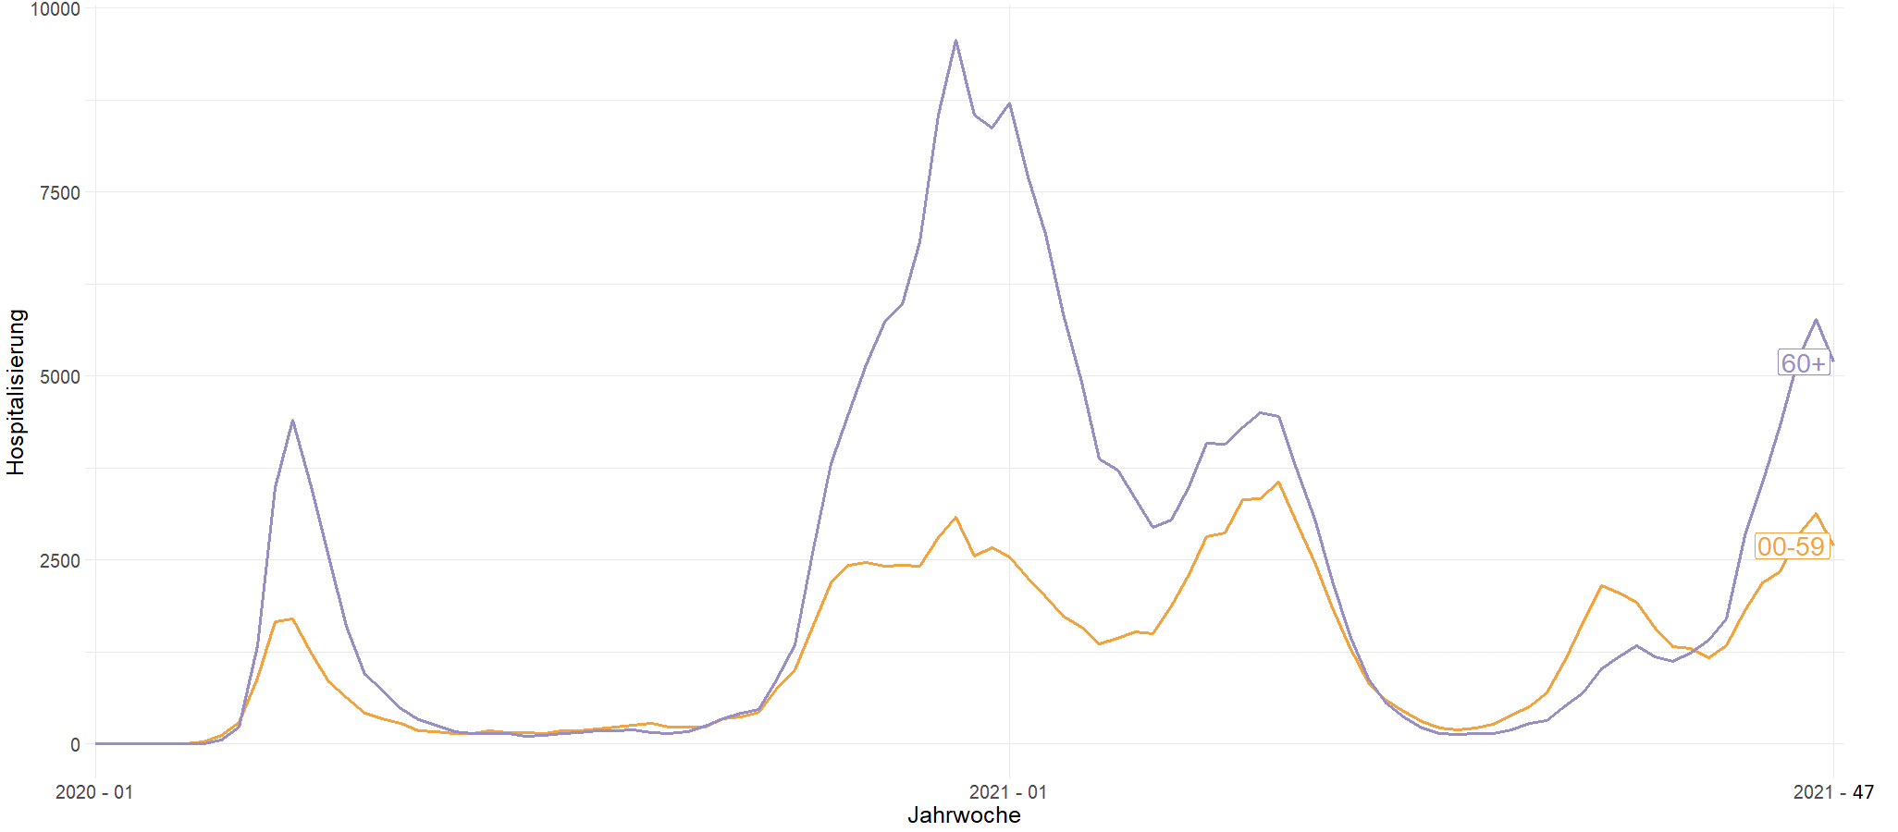
HOSPITALISIERUNG NACH ALTERSGRUPPEN
10

Slide 18
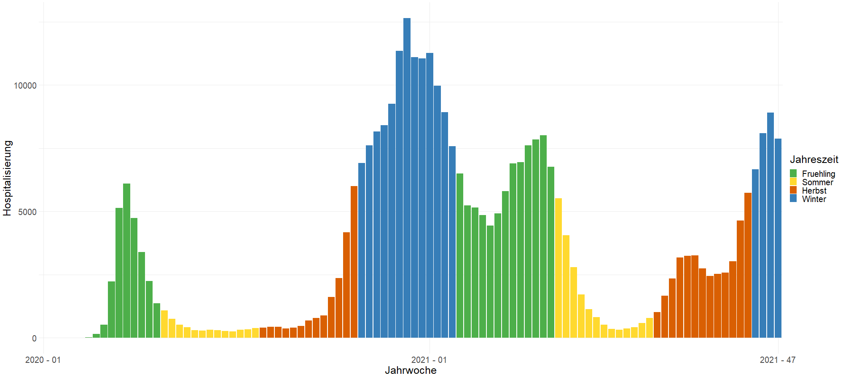
HOSPITALISIERUNG NACH JAHRESZEITEN
11

Slide 19
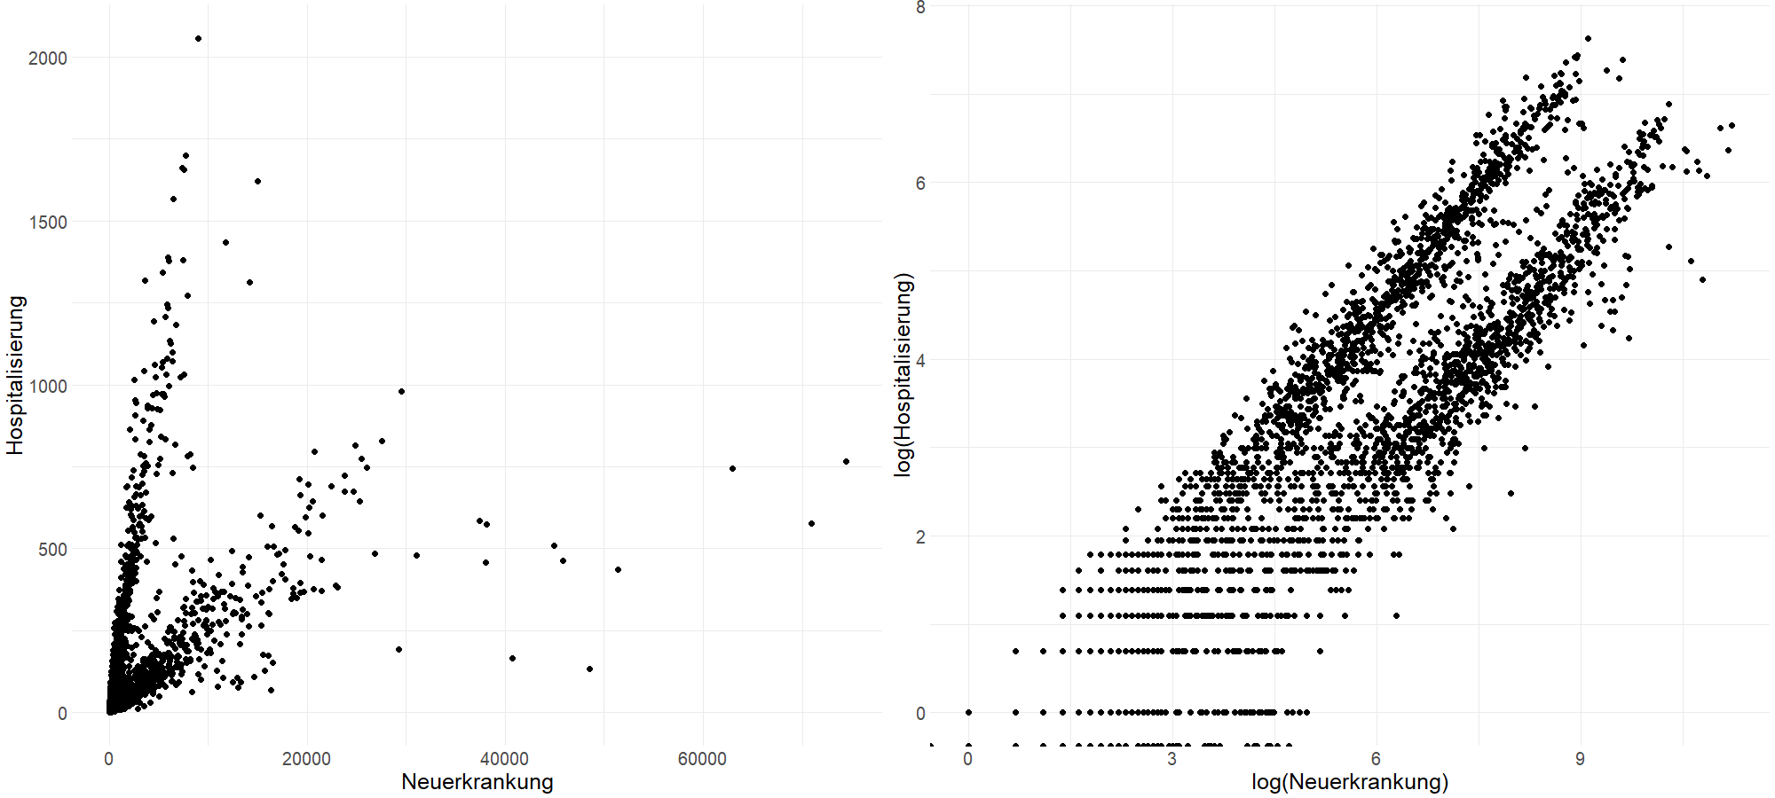
KORRELATION NEUERKRANKUNG - HOSPITALISIERUNG
12

Slide 20
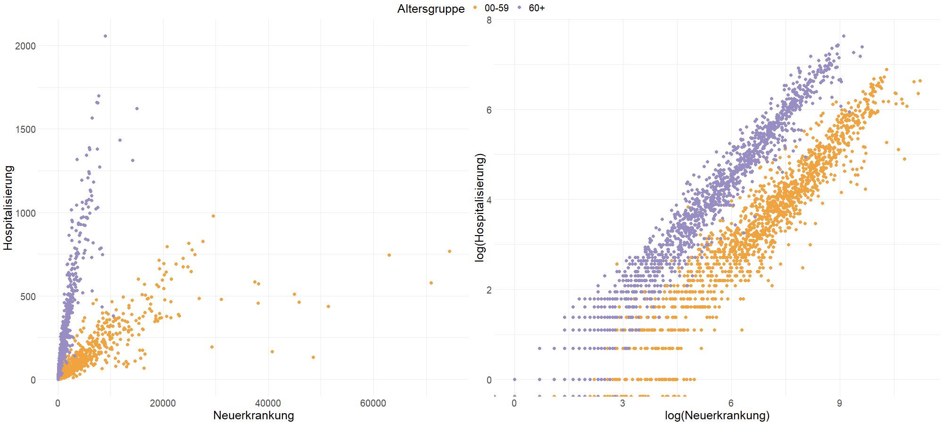
KORRELATION NEUERKRANKUNG - HOSPITALISIERUNG
13

Slide 21
04
Modellvorstellung

Slide 22
MODELLVORSTELLUNG (FÜR BAYERN)
log(Hospitalisiert)_{i} = β₀ + β₁ * Ⅰ(Altersgruppe_{i} = "60+") +
β₂ * Ⅰ(season_{i} = "Autumn") +
β₃ * Ⅰ(season_{i} = "Spring") +
β₄ * Ⅰ(season_{i} = "Winter") +
β₅ * log(Neuerkrankte_lag1)_{i} +
β₆ * log(Neuerkrankte_lag2)_{i} + ε_{i}
Multiple R-squared: 0.9512 Adjusted R-squared: 0.9495
15
Notes:
Coefficients: Estimate Std. Error t value Pr(>|t|) (Intercept) -1.83770 0.15982 -11.499 < 2e-16 *** Altersgruppe(59, Inf) 1.66400 0.06008 27.698 < 2e-16 *** seasonAutumn -0.11828 0.08151 -1.451 0.14855 seasonSpring 0.23664 0.08079 2.929 0.00387 ** seasonWinter 0.09325 0.10207 0.914 0.36223 log(lag_1) 1.37197 0.05791 23.692 < 2e-16 *** log(lag_2) -0.57622 0.05312 -10.847 < 2e-16 ***

Slide 23
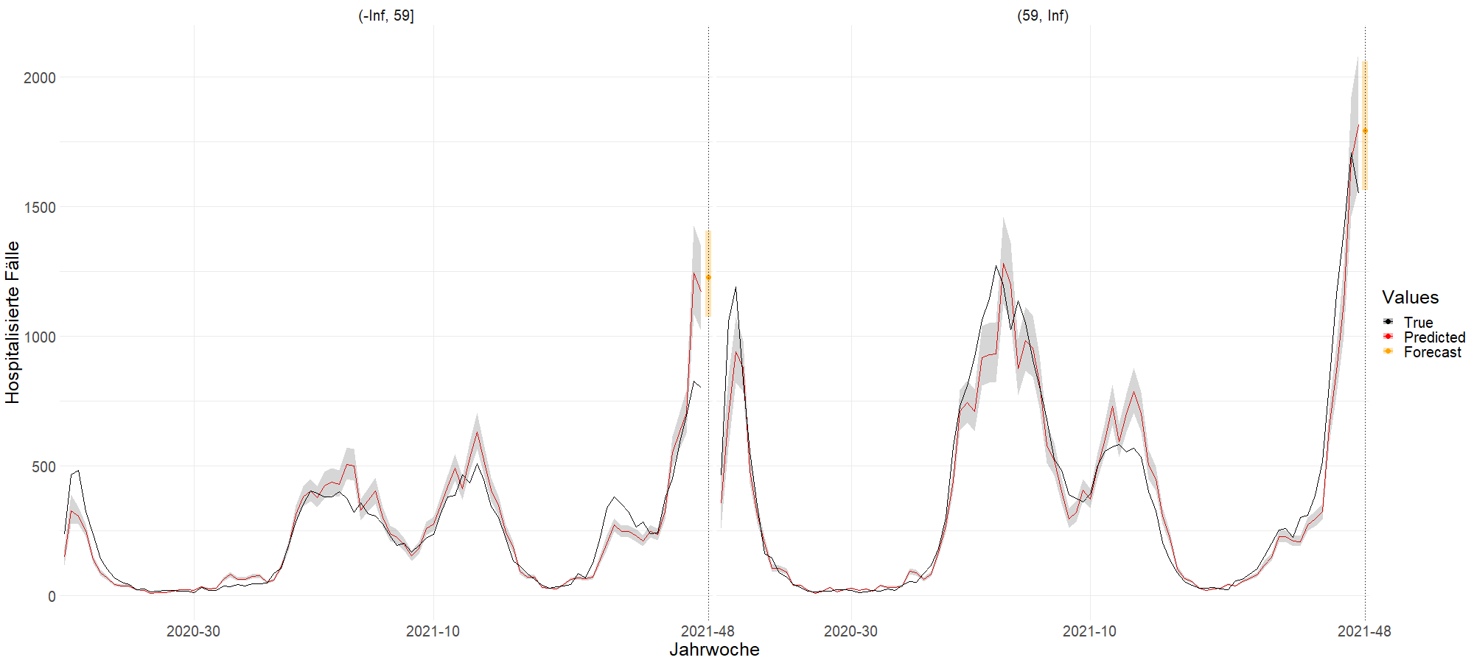
PREDICTION GRAPH (FÜR BAYERN)
16

Slide 24
AUSBLICK
Infektion aufteilen in geimpft und ungeimpft
Tiefergehende Datenanalyse bzgl. Interaktionseffekten und weiterer Kovariablen
Testen von GAM
Diagnose des aktuellen Modells
17

Slide 25
Diskussionsrunde
05

Slide 26
ANHANG
19

Slide 27
Beta Koeffizienten
Coefficients:
Estimate Pr(>|t|)
(Intercept) -1.83770 < 2e-16 ***
Altersgruppe(60+) 1.66400 < 2e-16 ***
seasonAutumn -0.11828 0.14855
seasonSpring 0.23664 0.00387 **
seasonWinter 0.09325 0.36223
log(Neuerkrankte_lag_1) 1.37197 < 2e-16 ***
log(Neuerkrankte_lag_2) -0.57622 < 2e-16 ***
20

Slide 28
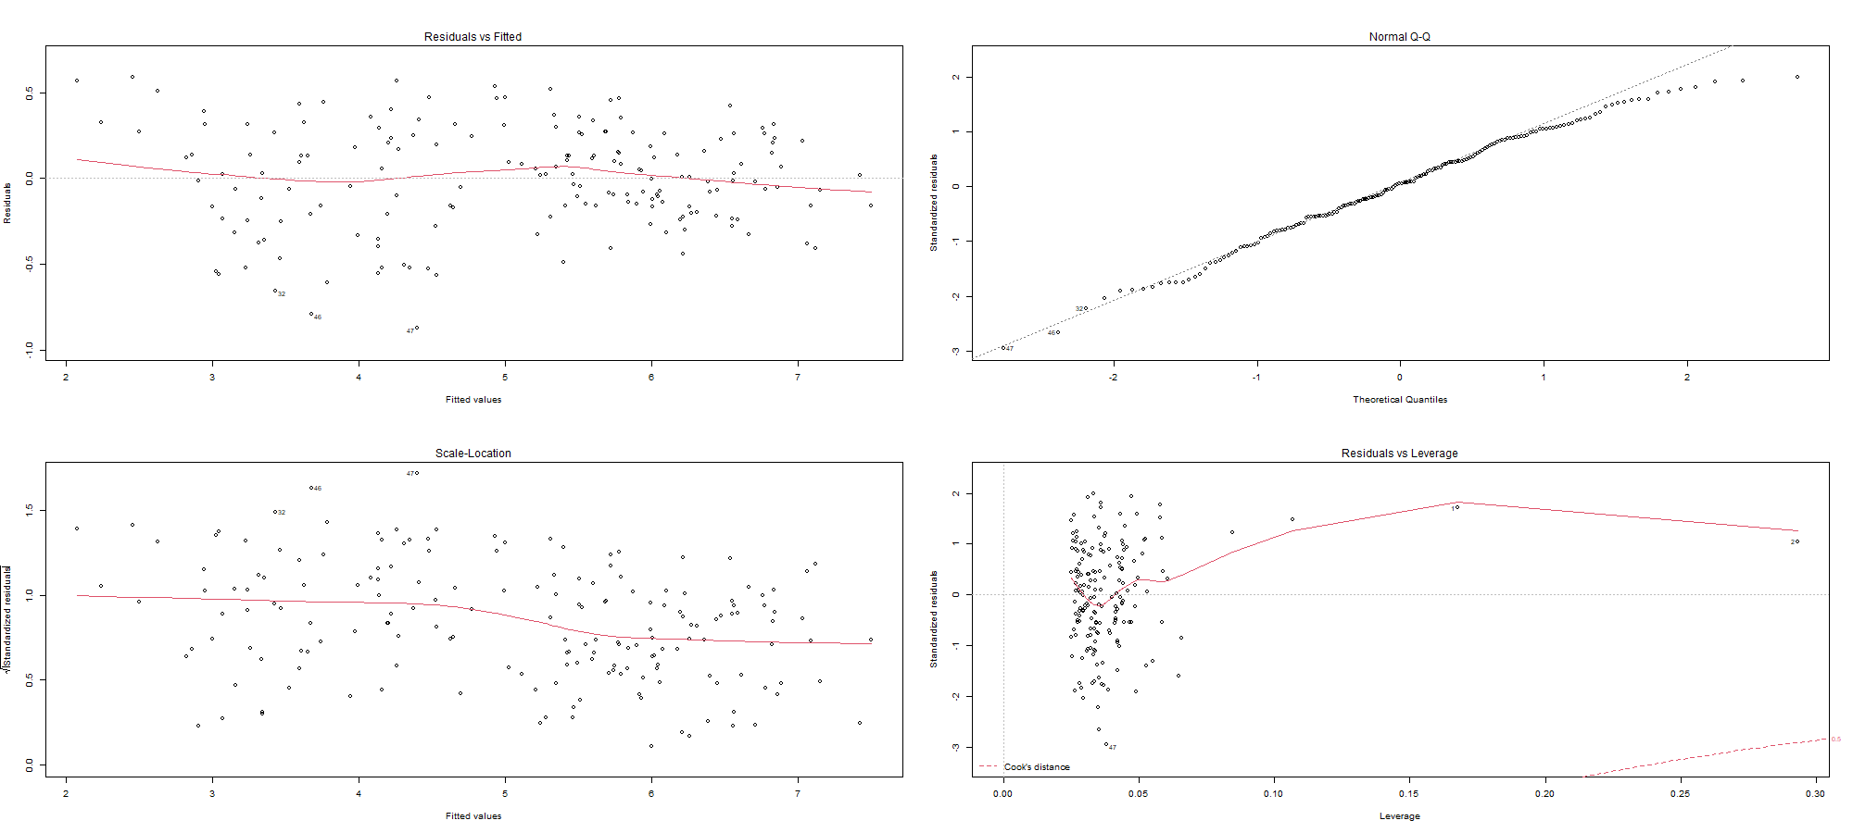
DIAGNOSEPLOTS
21

Slide 29
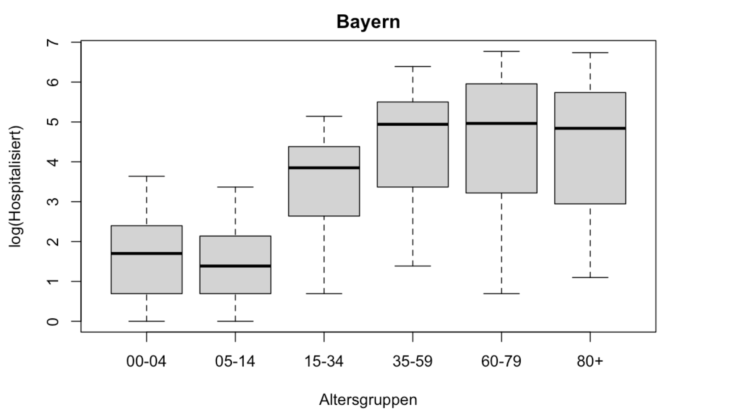
22

Slide 30
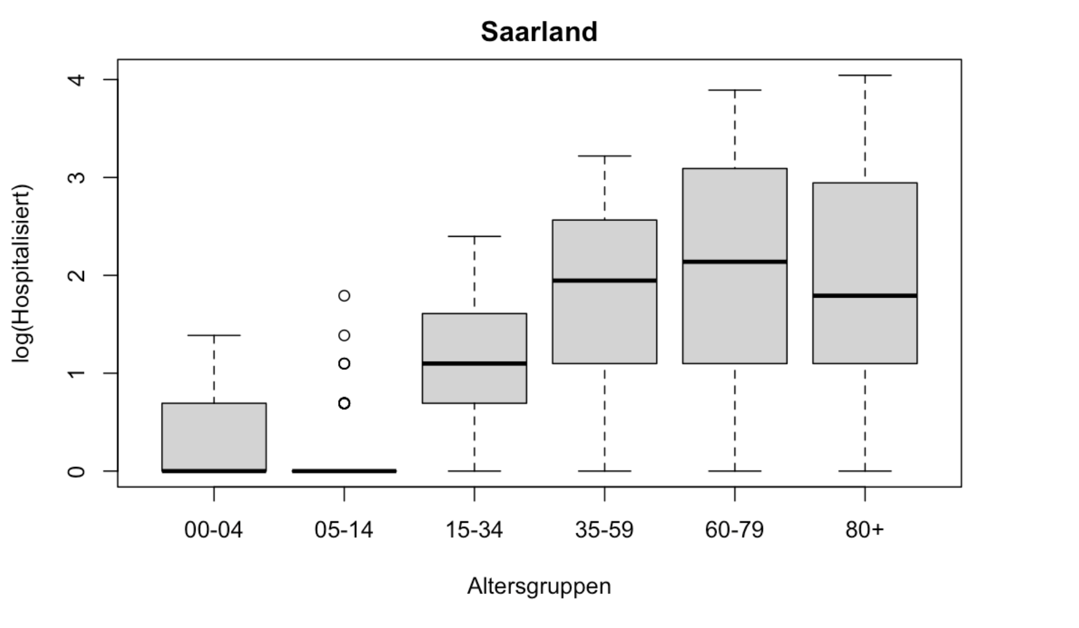
23

Slide 31
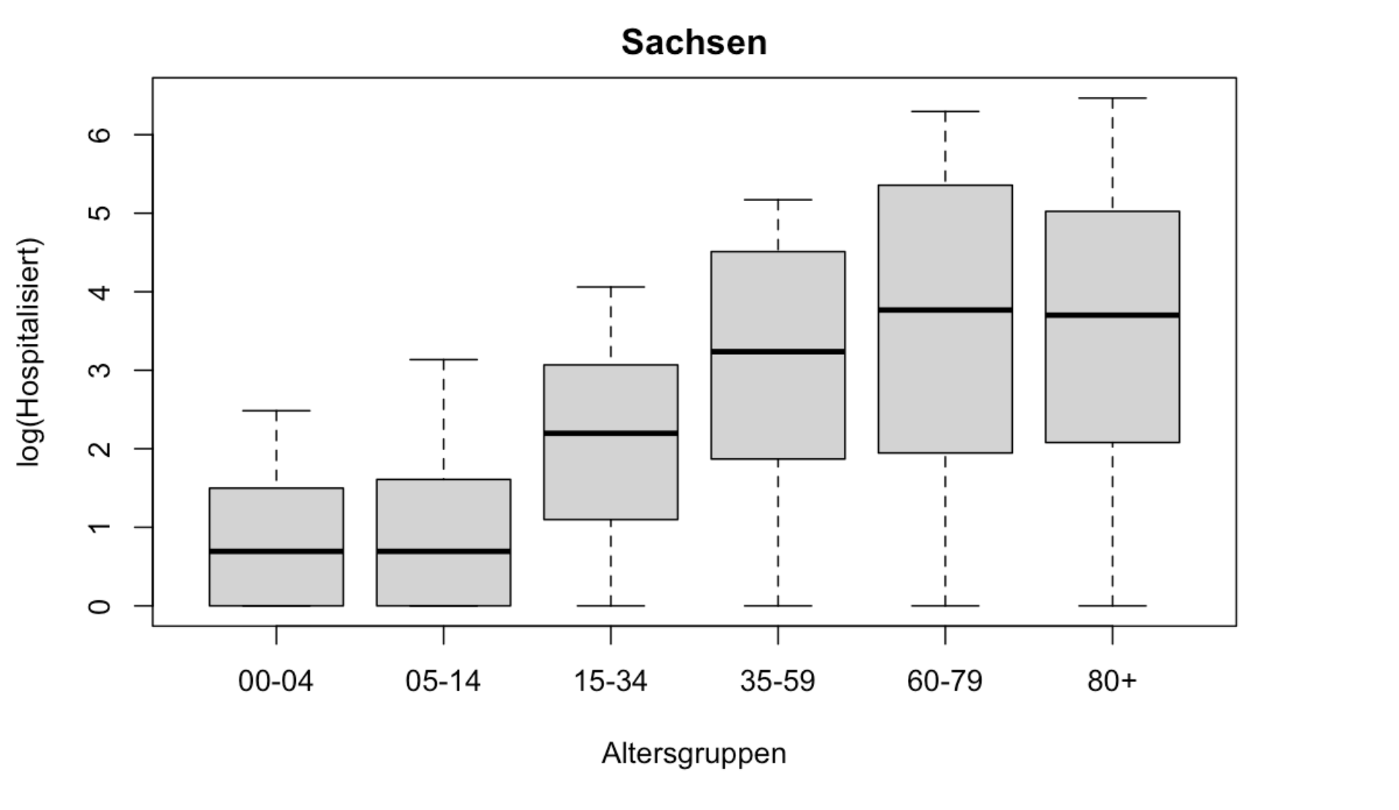
24

Slide 32
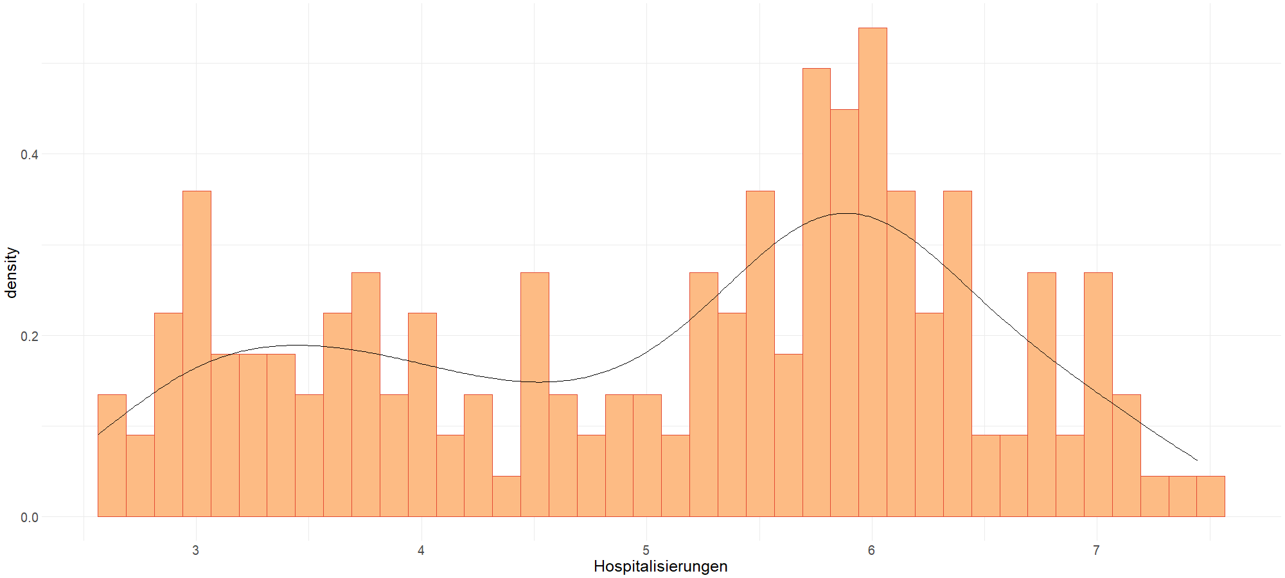
VERTEILUNG HOSPITALISIERUNG INNERHALB EINER WOCHE
25

Slide 33
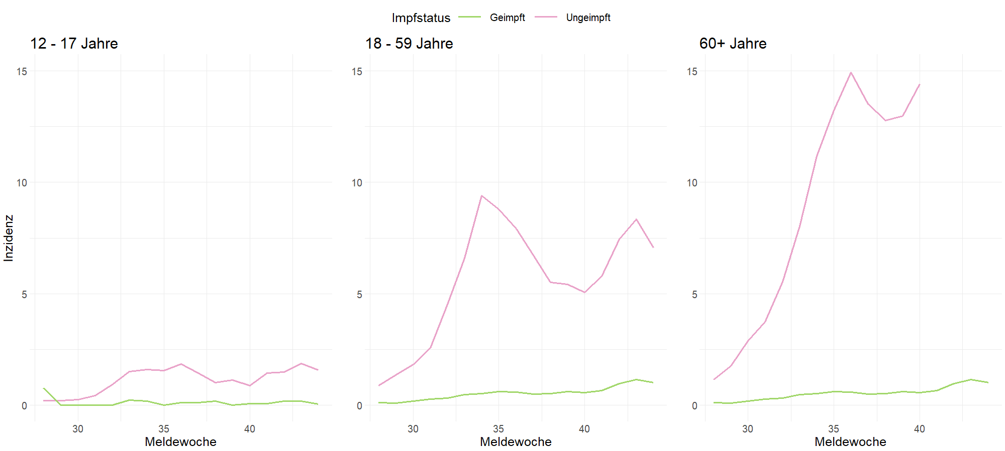
HOSPITALISIERUNGSINZIDENZ NACH ALTERSGRUPPEN UND IMPFSTATUS
26

Slide 34
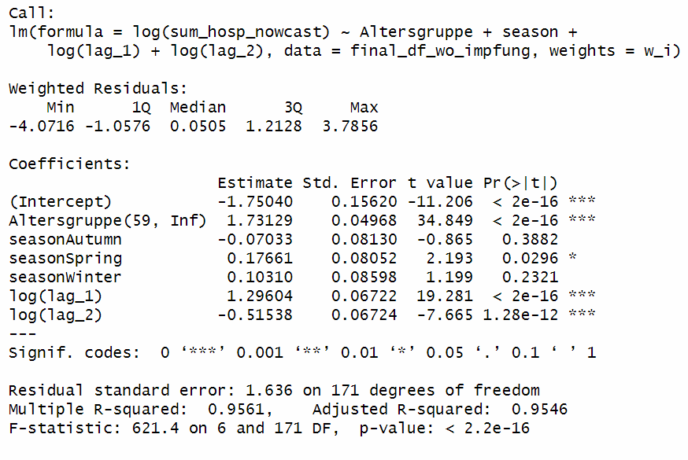
27

